Slide 1




CHÀO CẢ LỚP! CHÀO MỪNG CÁC EM TỚI VỚI BUỔI HỌC NÀY

Slide 2


KHỞI ĐỘNG
Em hãy đặt 2 câu trong đó có sử dụng biện pháp nghệ thuật nhân hóa.
Ông mặt trời rực rỡ.
Những chú gà con cứ lon ton
theo mẹ.

Slide 3


BÀI 3: NHƯ MĂNG MỌC THẲNG
LUYỆN TỪ VÀ CÂU:
LUYỆN TẬP VỀ NHÂN HÓA

Slide 4


NỘI DUNG BÀI HỌC
01.
Tìm hiểu biện pháp nhân hóa trong bài thơ Ông Mặt trời óng ánh.
02.
Xác định kiểu nhân hóa trong một số đoạn văn, đoạn thơ.
03.
Viết 3 câu tả đồ vật hoặc con vật, cây cối có hình ảnh nhân hóa.

Slide 5




HOẠT ĐỘNG 01.
TÌM HIỂU BIỆN PHÁP NHÂN HÓA TRONG BÀI THƠ ÔNG MẶT TRỜI ÓNG ÁNH.

Slide 6

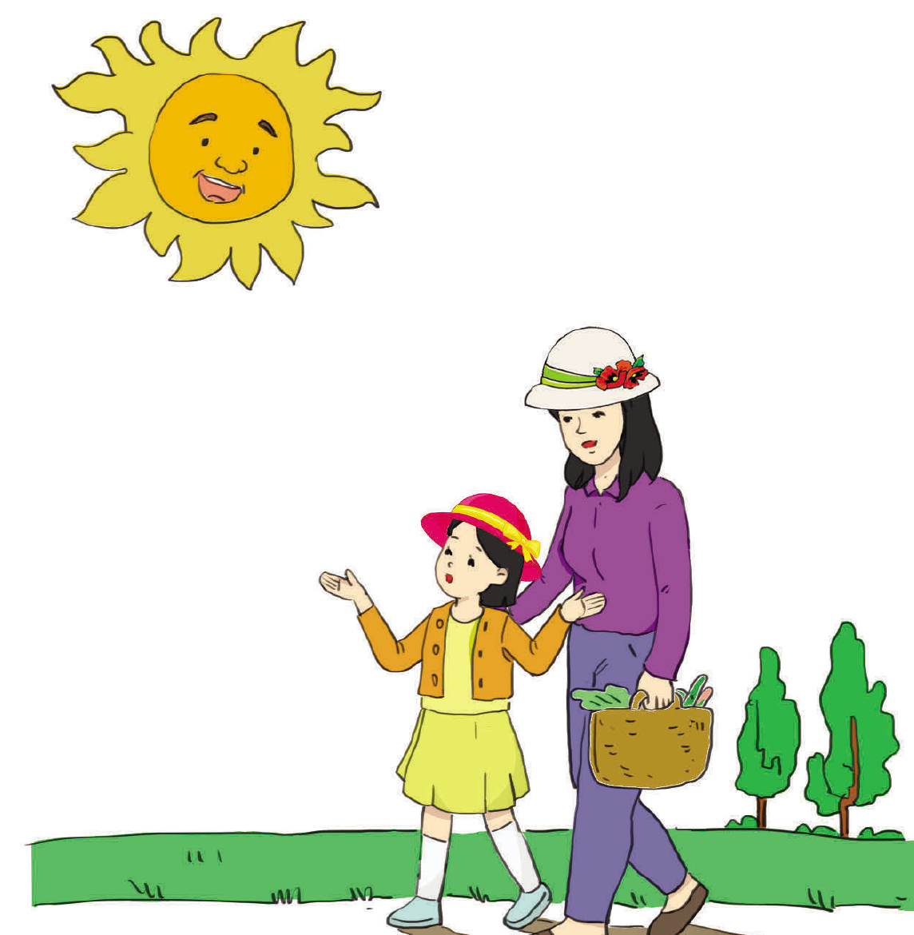
Đọc bài thơ sau và trả lời câu hỏi
ÔNG MẶT TRỜI ÓNG ÁNH
Ông Mặt Trời óng ánh
Toả nắng hai mẹ con
Bóng con và bóng mẹ
Dắt nhau đi trên đường.
Ông nhíu mắt nhìn em
Em nhíu mắt nhìn ông
“Ông ở trên trời nhé!
Cháu ở dưới này thôi!".
Ông Mặt Trời óng ánh
Hai ông cháu cùng cười
Mẹ cười, đi bên cạnh.
Ông Mặt Trời óng ánh...
NGÔ THỊ BÍCH HIỀN

Slide 7



THẢO LUẬN NHÓM ĐÔI
a) Sự vật nào được nhân hoá trong bài thơ?
b) Sự vật đó được nhân hoá bằng cách nào?

Slide 8





a) Sự vật nào được nhân hoá trong bài thơ?
Sự vật được nhân hoá trong bài thơ là Mặt Trời.

Slide 9
b) Sự vật đó được nhân hoá bằng cách nào?
Gọi sự vật bằng từ ngữ dùng để gọi người: ông Mặt Trời.
Tả sự vật bằng từ ngữ dùng để tả người: ông Mặt Trời nhíu mắt, cười.
Nói với sự vật thân mật như nói với người: “Ông ở trên trời nhé! Cháu ở dưới này thôi!”.
Tài liệu được chia sẻ bởi Website VnTeach.Com
https://www.vnteach.com

Slide 10
HOẠT ĐỘNG 02.
XÁC ĐỊNH KIỂU NHÂN HÓA TRONG MỘT SỐ ĐOẠN VĂN, ĐOẠN THƠ.

Slide 11
Em hãy đọc to thông tin về 3 kiểu nhân hóa
Gọi sự vật bằng từ ngữ dùng để gọi người.
Tả sự vật bằng từ ngữ dùng để tả người.
Nói với sự vật như nói với người.

Slide 12

THẢO LUẬN NHÓM ĐÔI
Tìm ra các từ ngữ nhân hóa trong 3 đoạn văn, đoạn thơ ở bài tập 2 SGK, xác định kiểu nhân hóa được sử dụng.

Slide 13
a) Buổi sớm, khi cậu gà ri te tái chạy ở trong chuồng ra, dẫn đầu ba chị gà, một bác ngan với một lũ con líp nhíp và mấy thím vịt thì ở nóc chuồng, chọi ta cũng nhảy xuống, hai cái chân gieo bịch trên nền đất.
Theo TÔ HOÀI
Gọi sự vật bằng từ ngữ dùng để gọi người: cậu gà ri, chị gà, bác ngan, thím vịt, chọi ta.
Tả sự vật bằng từ ngữ dùng để tả người: te tái chạy, dẫn đầu.

Slide 14
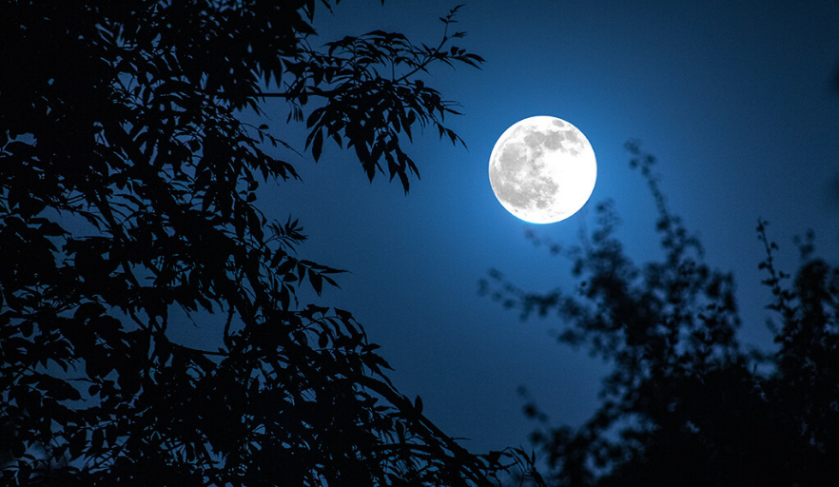
Bắt đền trăng đấy
Trốn vào sau mây
Để buồn cỏ cây
Khóc mưa thút thít.
Trái bòng chẳng thiết
Nằm ườn trên mâm
Quả na lặng câm
Mắt nhìn xa vắng.
Nói với sự vật thân mật như nói với người: Bắt đền trăng đấy.
Tả sự vật bằng từ ngữ dùng để tả người: trốn, buồn, khóc, chẳng biết, nằm ườn, lặng câm, mắt nhìn.

Slide 15
c) Khi cô sách giáo khoa nói đến những cuốn sách như thế, cả hộp chữ chúng tôi xôn xao hẳn lên, tất cả reo nhảy mừng rõ. Chúng nó tranh nhau hỏi hết câu này đến câu khác làm cho cô không còn biết trả lời thế nào.
Theo TRẦN HOÀI DƯƠNG
Gọi sự vật bằng từ ngữ dùng để gọi người: cô sách giá khoa, hộp chữ chúng tôi, chúng nó.
Tả sự vật bằng từ ngữ dùng để tả người: nói, xôn xao, reo nhảy mừng rỡ, tranh nhau hỏi, không biết trả lời thế nào.

Slide 16
HOẠT ĐỘNG 03.
VIẾT 3 CÂU TẢ ĐỒ VẬT HOẶC CON VẬT, CÂY CỐI CÓ HÌNH ẢNH NHÂN HÓA.

Slide 17

Em hãy viết 3 câu tả đồ vật hoặc con vật, cây cối có hình ảnh nhân hóa.
Gợi ý:
Cậu bút chì này thật là nghịch. Em muốn kẻ đường thẳng, cậu ta lại nhảy nhót, thè lưỡi trêu em và lượn một vòng tròn. Này bút chì, nghịch vừa thôi, vào hộp bút ngồi nhé.

Slide 18
CỦNG CỐ - DẶN DÒ
Ôn tập kiến thức về nhân hóa.
Hoàn thiện bài tập luyện tập.

Slide 19



Salford School
CẢM ƠN CÁC EM ĐÃ CHÚ Ý LẮNG NGHE, HẸN GẶP LẠI!

